Slide 1
Påminnelser i kalendern- iPhone
Funk-IT Lyftet
16 Juni 2022

Slide 2
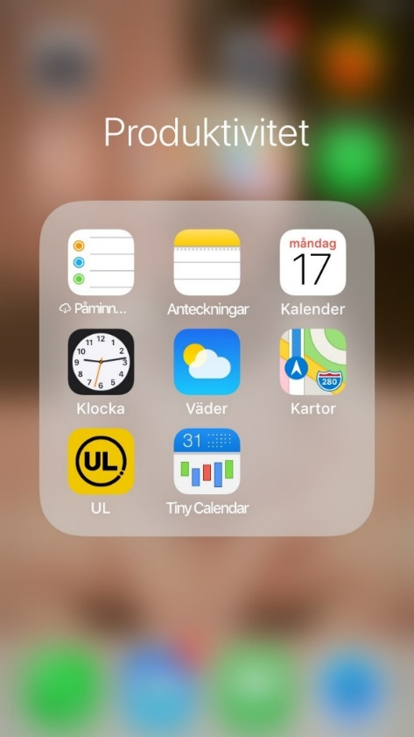
Appen
Tryck fram appen för kalendern.

Slide 3
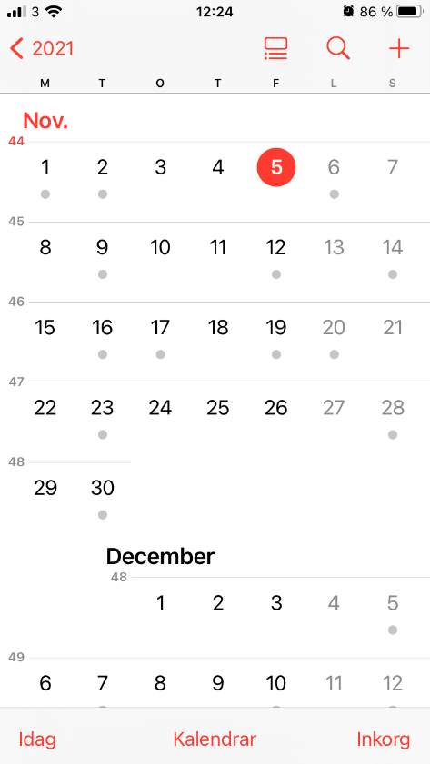
Datum
Tryck på datumet som du ska lägga in en påminnelse på.
Dagensdatum är markerat med en röd ring.

Slide 4
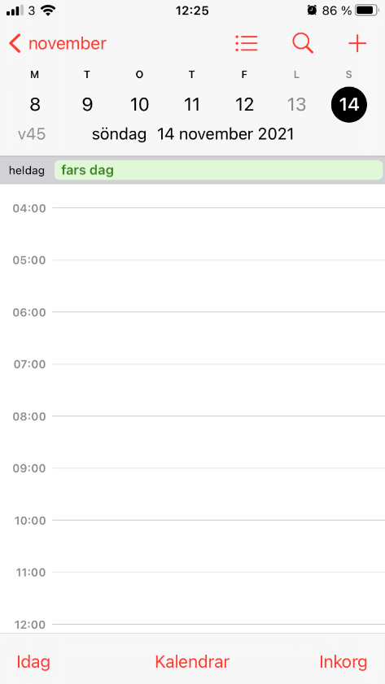
Påminnelse
Tryck på + tecknet uppe i höger hörn.

Slide 5
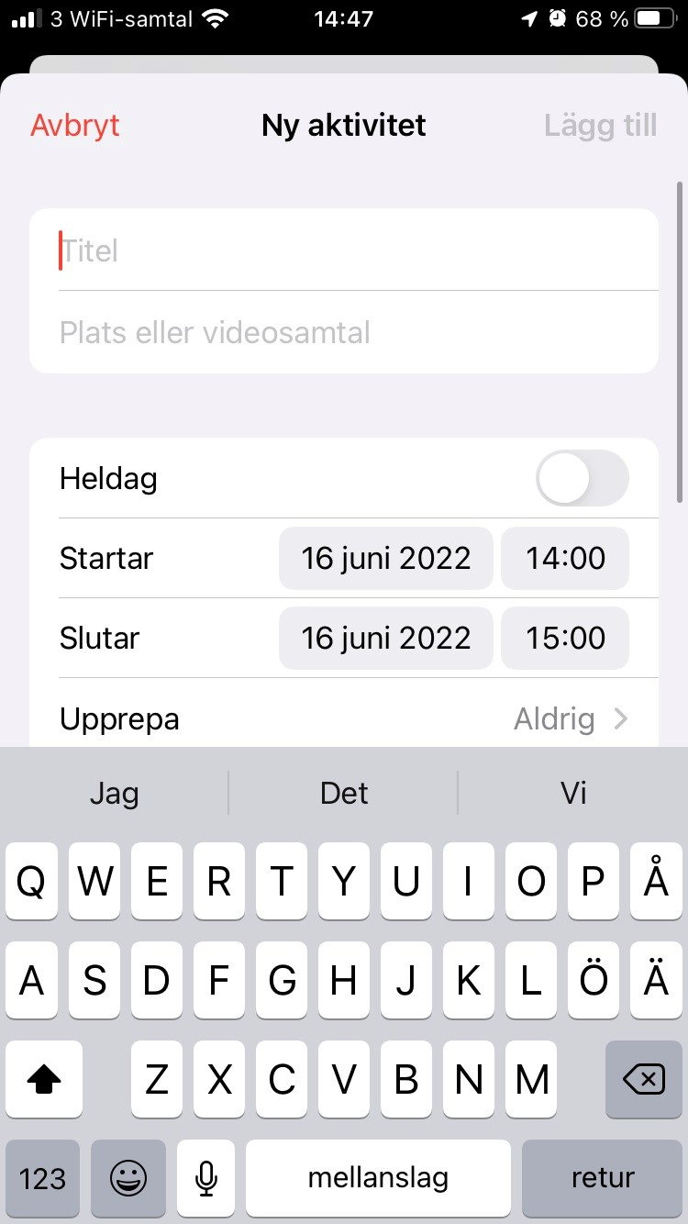
Titel
Skriv i fältet Titel vad som ska göras.

Slide 6
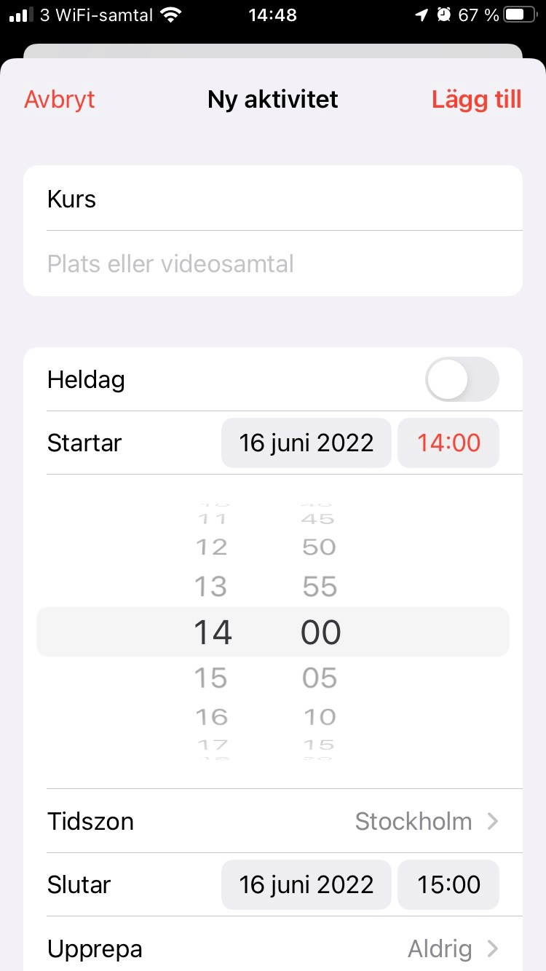
Datum och klockslag start
Ange tiden då aktiviteten börjar.
Tryck på Startar.
Välj tiden med scroll hjulet.

Slide 7
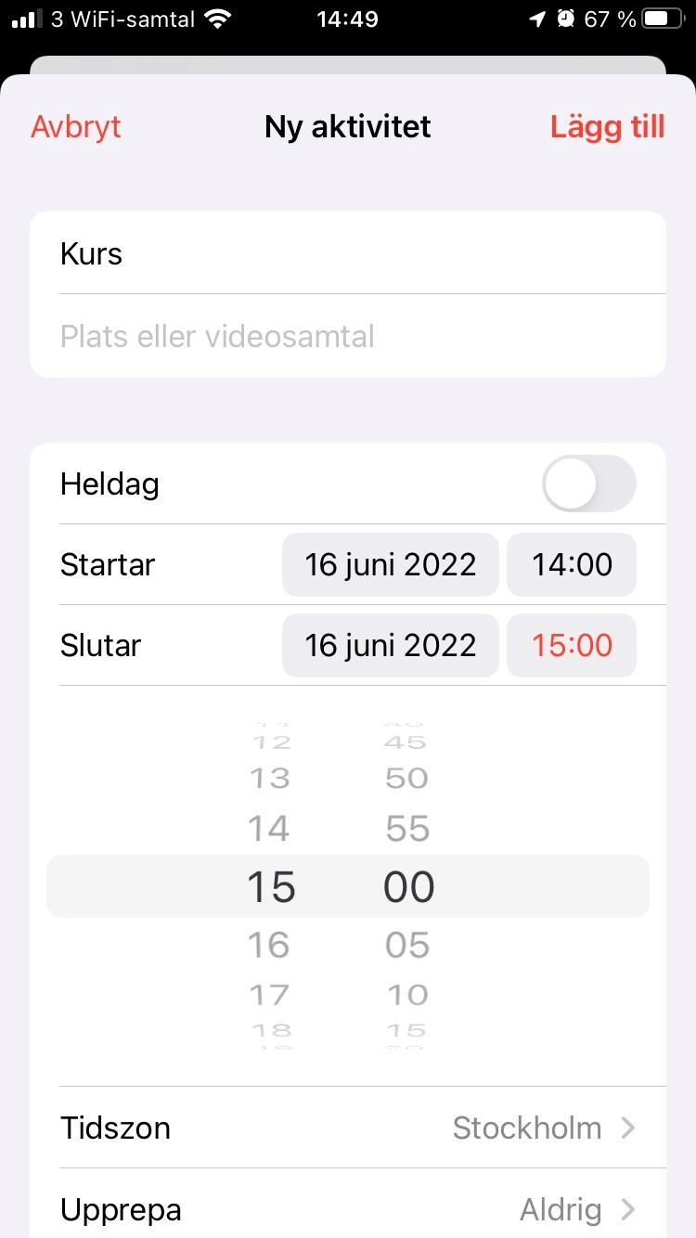
Datum och klockslag slutar
Tryck på Slutar för att ange när aktiviteten slutar.

Slide 8
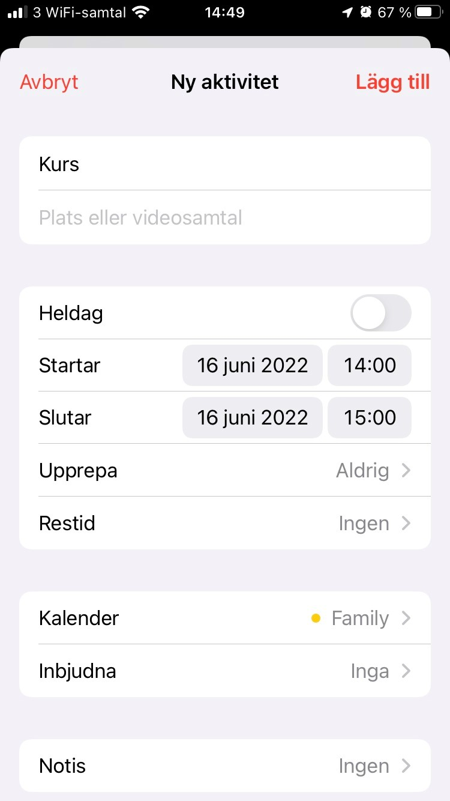
Upprepa påminnelse steg 1
För att upprepa en påminnelse, tryck på Upprepa.
Annars hoppar du över detta moment.

Slide 9
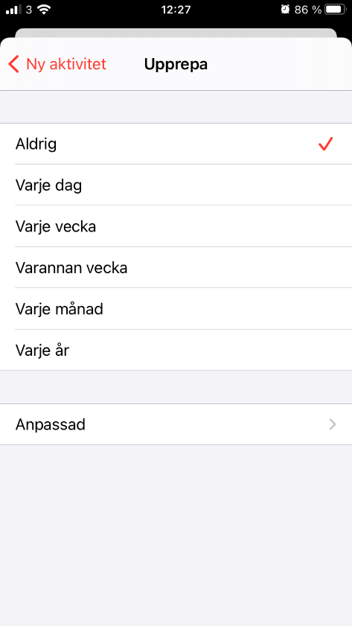
Upprepa påminnelse steg 2
Välj hur ofta påminnelsen ska upprepas.
Gå tillbaka till startsidan genom att trycka på Ny aktivitet längst upp till vänster.

Slide 10
Restid steg 1
Vill du ange restid till din aktivitet, tryck på Restid.
Annars hoppar du över detta moment.

Slide 11
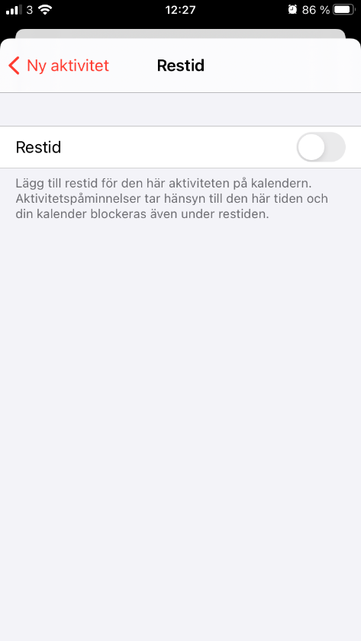
Restid steg 2
För att ange restiden, dra knappen till höger så att den blir grön.

Slide 12
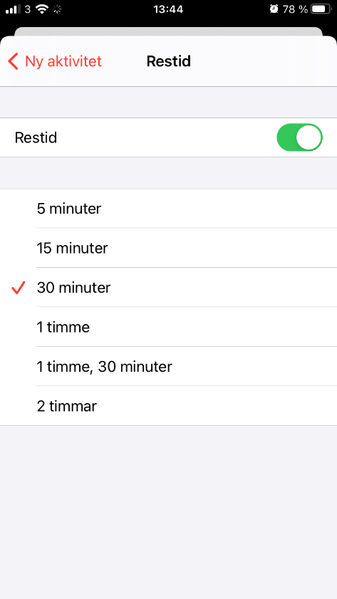
Restid steg 3
Ange restiden.
Gå tillbaka till startsidan genom att trycka på Ny aktivitet.

Slide 13
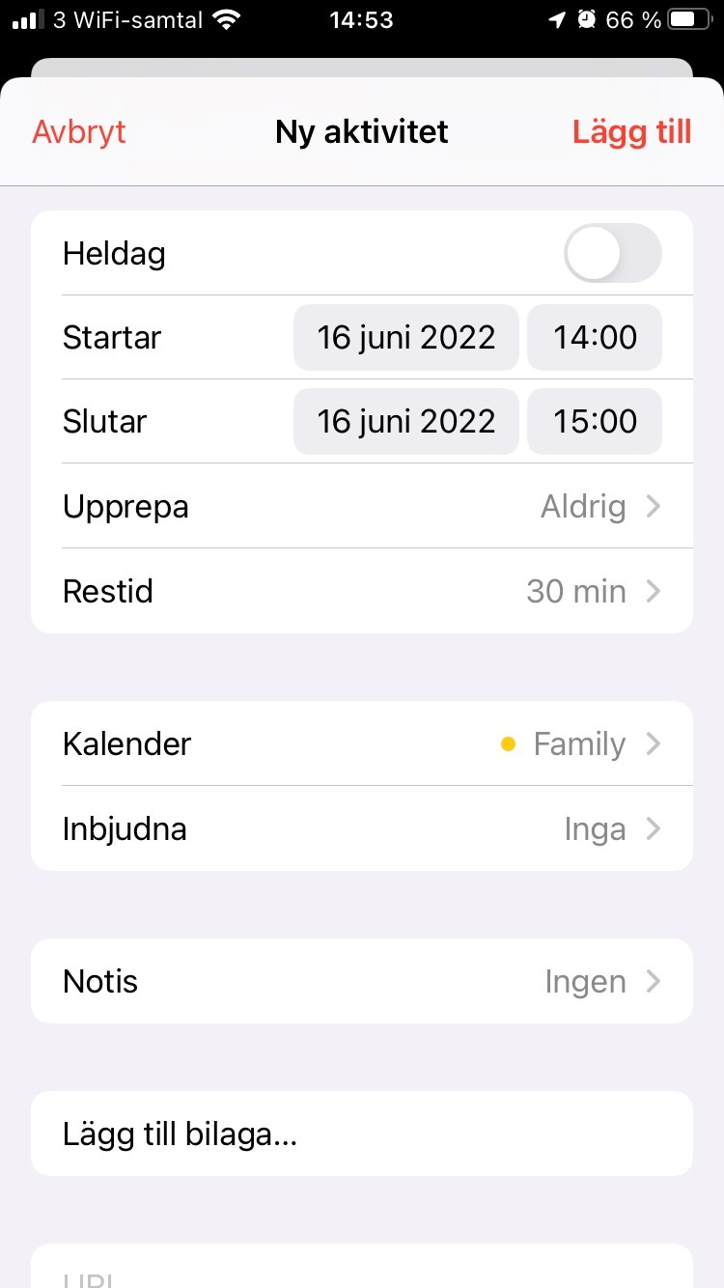
Ange kalender steg 1
Har du flera kalendrar, tryck på Kalender.
Annars hoppar du över detta moment.

Slide 14
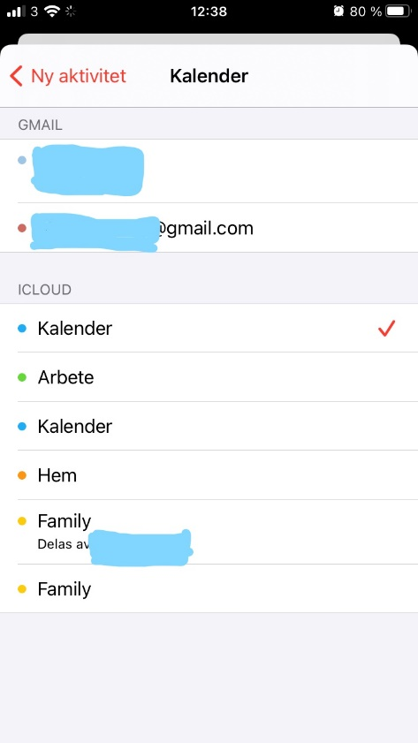
Ange kalender steg 2
Välj vilken kalender som påminnelsen ska sparas i.
Gå tillbaka till startsidan genom att trycka på Ny aktivitet.

Slide 15
Notiser steg 1
När vill du ha påminnelsen?
Tryck på Notis.
Notes:
Notis är det engelska ordet för påminnelse.

Slide 16
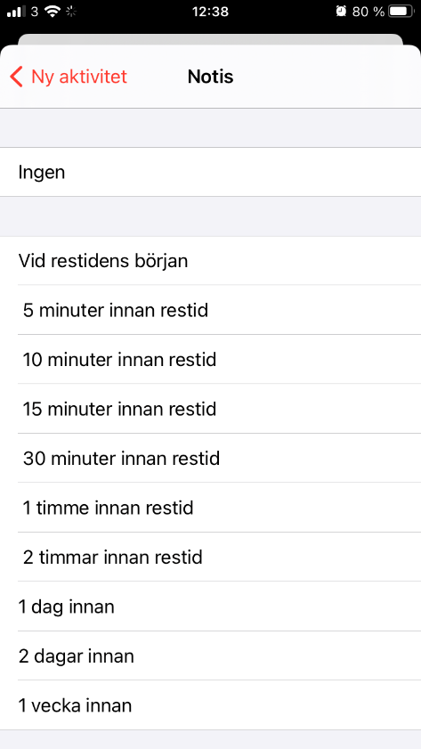
Notiser steg 2
Välj det alternativ som passar bäst.
Gå tillbaka till startsidan genom att trycka på Ny aktivitet.

Slide 17
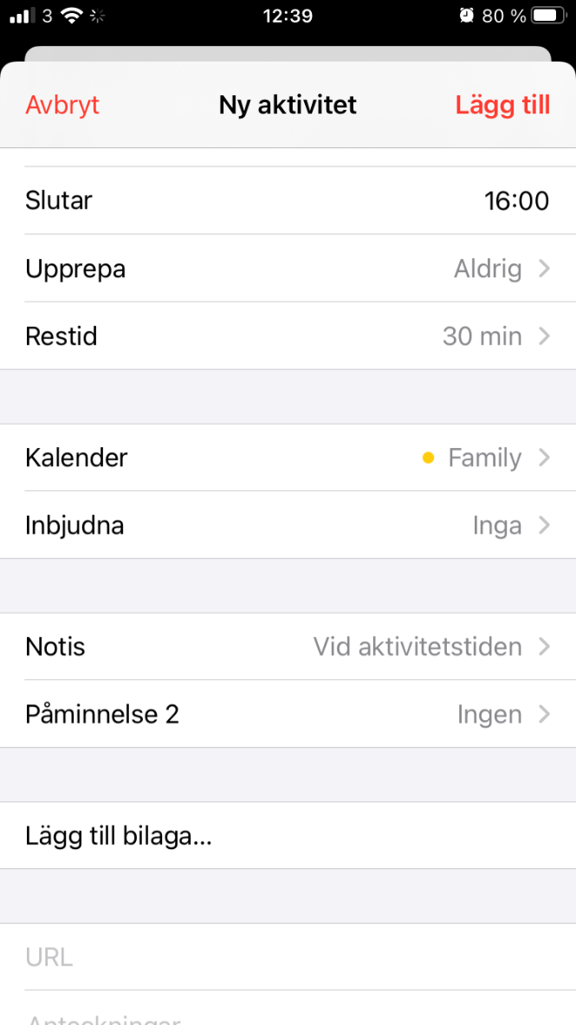
Ytterligare påminnelser steg 1
Ibland vill man ha fler påminnelser.
Tryck på Påminnelse 2.
Önskas ingen ytterligare påminnelse, hoppa över detta steg.

Slide 18
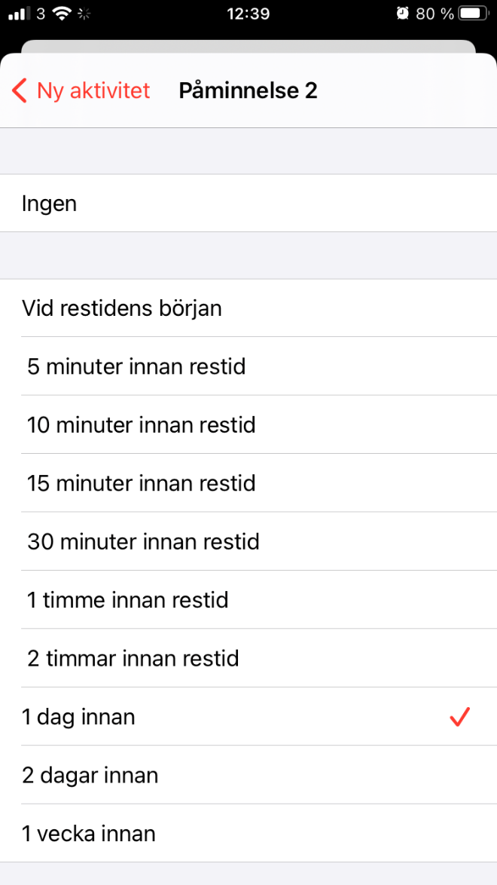
Ytterligare påminnelser steg 2
Välj när du vill ha din andra påminnelse.
Gå tillbaka till startsidan genom att trycka på Ny aktivitet.

Slide 19
Avsluta
Nu är dina val gjorda, tryck på Lägg till för att avsluta.

Slide 20
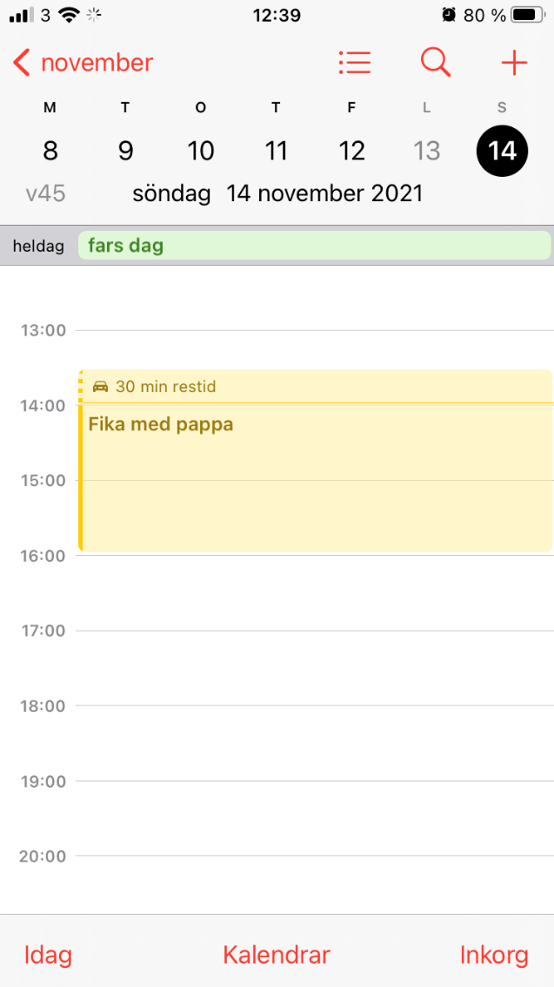
Klart
Aktiviteten är nu inlagd i din kalender.

Slide 21
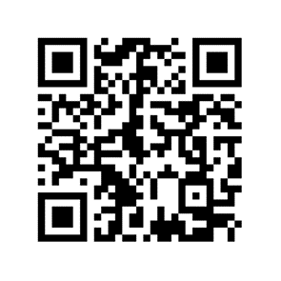
Funk-IT Lyftet startade som ett samarbete mellan:
Post- och Telestyrelsen
Uppsala kommun,
Vård - och omsorgsförvaltningen, Socialpsykiatrin och Arbete och bostad
TIF- Träffpunkternas intresseförening
Brukarrådet- Arbete och bostad
Funk-IT lyftets hemsida
Sida 21

